Slide 1
VSCODE와 Docker로 만드는
생성형AI
17회차
Docker로 ML 개발환경 ①
이번 시간에는 Docker로 머신러닝 개발환경을 만듭니다.
Notes:
이번 시간에는 Docker로 머신러닝 개발환경을 만듭니다.

Slide 2
17회차 · Docker로 ML 개발환경 ①
내 컴퓨터에 직접
프로젝트마다 라이브러리 버전이 달라 충돌
컨테이너에 담기
numpy, pandas, scikit-learn 을 이미지 안에
지우면 흔적 없이 깨끗하게
라이브러리를 내 컴퓨터에 직접 설치하면 버전이 꼬이기 쉽습니다. 컨테이너에 담으면 깨끗하게 지울 수 있습니다.
Notes:
라이브러리를 내 컴퓨터에 직접 설치하면 버전이 꼬이기 쉽습니다. 컨테이너에 담으면 깨끗하게 지울 수 있습니다.

Slide 3
17회차 · Docker로 ML 개발환경 ①
terminal
user@PC:~/mlenv$ cat Dockerfile
FROM python:3.12-slim
WORKDIR /work
RUN pip install --no-cache-dir \
numpy pandas scikit-learn jupyterlab
EXPOSE 8888
CMD ["jupyter", "lab", "--ip=0.0.0.0", \
"--no-browser", "--allow-root"]
pip 으로 라이브러리 설치
Dockerfile에 파이썬 이미지를 고르고, pip으로 필요한 라이브러리를 설치합니다.
Notes:
Dockerfile에 파이썬 이미지를 고르고, pip으로 필요한 라이브러리를 설치합니다.

Slide 4
17회차 · Docker로 ML 개발환경 ①
terminal
user@PC:~/mlenv$ docker build -t ml-env .
...
[3/3] RUN pip install --no-cache-dir numpy pan…
Successfully installed ...
numpy-2.5.3 pandas-3.0.6
scikit-learn-1.9.1 jupyterlab-4.6.4
라이브러리가 이미지에 설치됨
docker build로 이미지를 만듭니다. 라이브러리를 내려받는 동안 시간이 걸리지만, 한 번 만들어 두면 계속 쓸 수 있습니다.
Notes:
docker build로 이미지를 만듭니다. 라이브러리를 내려받는 동안 시간이 걸리지만, 한 번 만들어 두면 계속 쓸 수 있습니다. (긴 빌드 로그 중 핵심 줄만 표시, 설치된 패키지는 일부만 표시. 설치에는 약 2~3분 소요)

Slide 5
17회차 · Docker로 ML 개발환경 ①
terminal
user@PC:~/mlenv$ cat train.py
from sklearn.datasets import load_iris
from sklearn.ensemble import RandomForestClassifier
from sklearn.model_selection import train_test_split
X, y = load_iris(return_X_y=True)
Xtr, Xte, ytr, yte = train_test_split(X, y, random_state=0)
clf = RandomForestClassifier(random_state=0).fit(Xtr, ytr)
print("accuracy:", round(clf.score(Xte, yte), 3))
붓꽃 분류 (RandomForest)
붓꽃 데이터로 꽃의 종류를 맞히는 간단한 머신러닝 코드입니다.
Notes:
붓꽃 데이터로 꽃의 종류를 맞히는 간단한 머신러닝 코드입니다. (빈 줄은 생략하고 표시)

Slide 6
17회차 · Docker로 ML 개발환경 ①
terminal
user@PC:~/mlenv$ docker run --rm \
-v "$PWD":/work \
ml-env python train.py
accuracy: 0.974
코드는 내 폴더, 환경은 컨테이너
코드는 내 폴더에 두고, 컨테이너를 실행하며 연결합니다. 정확도가 출력됩니다.
Notes:
코드는 내 폴더에 두고, 컨테이너를 실행하며 연결합니다. 정확도가 출력됩니다. (긴 명령은 \ 로 줄바꿈해 표시)

Slide 7
17회차 · Docker로 ML 개발환경 ①
terminal
user@PC:~/mlenv$ docker run -d --name lab \
-p 8888:8888 \
-v "$PWD":/work ml-env
c80af12725786143f923a3dcda1737…
user@PC:~/mlenv$ docker logs lab
http://127.0.0.1:8888/lab?token=e101121efd43…
접속 주소와 token
JupyterLab을 실행하면, 로그에 접속 주소가 나옵니다. 주소 끝의 token이 비밀번호 역할을 합니다.
Notes:
JupyterLab을 실행하면, 로그에 접속 주소가 나옵니다. 주소 끝의 token이 비밀번호 역할을 합니다. (긴 명령은 \ 로 줄바꿈해 표시, 컨테이너 ID와 token 은 앞부분만 표시)

Slide 8
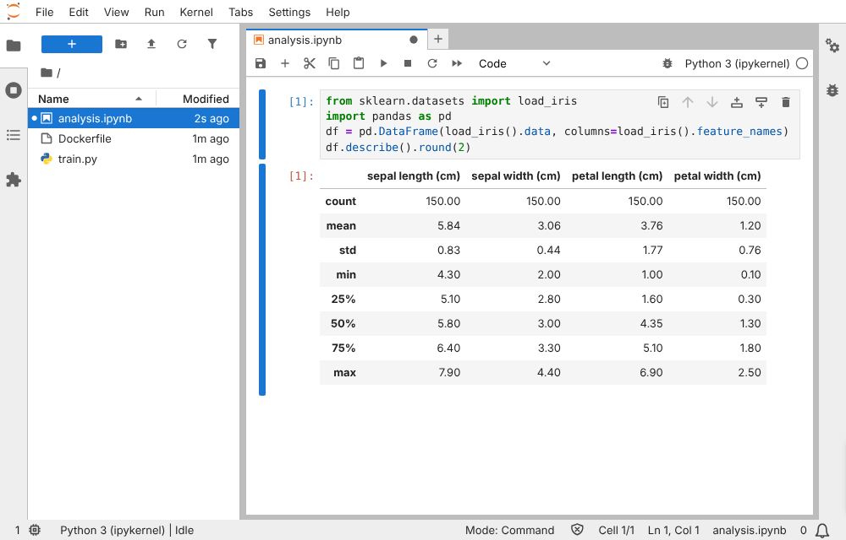
17회차 · Docker로 ML 개발환경 ①
localhost:8888/lab
브라우저로 접속하면 JupyterLab에서 코드를 실행하고 결과를 바로 볼 수 있습니다.
Notes:
브라우저로 접속하면 JupyterLab에서 코드를 실행하고 결과를 바로 볼 수 있습니다.

Slide 9
17회차 · Docker로 ML 개발환경 ①
Dockerfile
라이브러리 설치
-v
코드는 내 폴더에
-p 8888:8888
JupyterLab 접속
이미지에 라이브러리를, 볼륨에 코드를 담아 개발환경을 만듭니다.
Notes:
이미지에 라이브러리를, 볼륨에 코드를 담아 개발환경을 만듭니다.

Slide 10
17회차 · Docker로 ML 개발환경 ①
NEXT
18회차
Docker로 ML 개발환경 ②
다음 시간에는 이 환경을 더 편하게 만들어 봅니다.
Notes:
다음 시간에는 이 환경을 더 편하게 만들어 봅니다.

